Slide 1
3章： プログラムを失敗させる
Andreas Zeller 著 中田秀基 監訳
デバッグの理論と実践
-なぜプログラムはうまく動かないのか-
学籍番号 60206299
氏名 吉富 楓雅
Notes:
第16章まであるので、必要な章だけを説明していくつもりです。

Slide 2
目次
1. デバッグ用テストの必要性
2. プログラムの制御
3. 3種類の層とテスト
4. まとめ
本章では自動化と問題の分離手法に焦点を絞りテスト方法を確認する
Notes:
プログラムをデバッグする前に（修正してしまう前に）, プログラムをテストできるような状態, つまり意図的に問題を起こせるような状態にする必要がある.
本章では, 特に自動化と問題の分離手法に焦点を絞ってテスト方法を確認する.

Slide 3

1. デバッグ用テストの必要性

Slide 4
プログラムの問題を知る
・ユーザからの報告だけがプログラムの問題を知る手段ではない
・ほとんどの問題は開発者側のテストで見つかる
テストによってであれユーザからの指摘であれ問題が見つからなければデバッグはできない
Notes:
ユーザからの報告だけがプログラムの問題を知る手段ではなく, ほとんどの問題は開発者側のテストで見つかる. （当たり前のことではあるが）テストによってであれユーザからの指摘であれ問題が見つからなければデバッグはできない.

Slide 5

妥当性確認テスト
妥当性確認テスト：
・テストで問題を見つけてから欠陥を突き止めてそれを修正
・未知の問題を検出することが目的
反対に既知の問題を発見することを目的とするテストはデバッグ用テスト
Notes:
テストで問題を見つけてから欠陥を突き止めてそれを修正するという（古典的な）プロセスは妥当性確認テスト（プログラムがユーザの要求する仕様を満たしているかどうかを確認するテスト）と呼ばれ, 未知の問題を検出することを目的としたテストである.
反対に, 既知の問題を発見することを目的とするテストはデバッグ用テストである.
※この本でも何章にもわたってテストについての記述がある.

Slide 6
テストを行うことの利点
・既存のテストを再利用できる
・手動で実施するのが難しいまたは不可能なテストを実行できる
・テストを繰り返し実行できる
・ソフトウェアの信頼度が上がる
Notes:
デバッグの過程でテストはかなり頻繁に行われるため, できるだけ自動化することが望ましい. 利点は以下の通り（以下の４つは妥当性確認テスト・デバッグ用テストともに当てはまる）.
・既存のテストを再利用できる. （例：新しいバージョンの中で, 既存のテストを利用できる）
・手動で実施するのが難しい, または不可能なテスト（大規模なランダムテストなど）を実行できる.
・テストを繰り返し実行できる.
・ソフトウェアの信頼度が上がる.

Slide 7
自動デバッグの利点
・テストケースの単純化が自動的に行われる
・以下に関する障害の原因の自動的な分離が可能
-障害を引き起こす入力
-障害を引き起こすコード修正
-障害を引き起こすスレッドスケジューリング
-障害を引き起こすプログラムの状態
Notes:
さらに自動デバッグのテクニックには上記に加えて以下の利点がある.
・自動テストにより, テストケースの単純化が自動的に行われる.
・自動テストにより, 以下に関する障害の原因の自動的な分離が可能になる.
-障害を引き起こす入力
-障害を引き起こすコード修正
-障害を引き起こすスレッドスケジューリング
-障害を引き起こすプログラムの状態
ではデバッグ作業を楽にするために, どのようにテストを活用すればよいのか

Slide 8

2. プログラムの制御

Slide 9
障害報告の実例
次の操作を実行するといつも私のマシンのMozillaがクラッシュ してしまいます
-> Mozillaを起動する.
-> bugzilla.mozilla.orgにアクセスする.
-> 「search for bug」を選択する.
-> 画面をファイルに出力する. 下と右の余白は.50に設定する.（出力先ファイルには, /var/tmp/netscape.psファイルを使用）
-> 一度その操作が終わったら, もう一度まったく同じことを同じファイル（/var/tmp/netscape.psファイル）に対して行う.
-> ブラウザはセグメンテーションフォルトでクラッシュする.
Notes:
障害報告の実例（Mozillaの障害報告24375）
次の操作を実行すると, いつも私のマシンのMozillaがクラッシュしてしまいます.
->Mozillaを起動する.
->bugziall.mozilla.orgにアクセスする.
->「search for bug」を選択する.
->画面をファイルに出力する. 下と右の余白は.50に設定する.（出力先ファイルには, /var/tmp/netscape.psファイルを使用）
->一度その操作が終わったら, もう一度まったく同じことを同じファイル（/var/tmp/netscape.psファイル）に対して行う.
->ブラウザはセグメンテーションフォルトでクラッシュする.
セグメンテーションフォルトについて（Wikipediaより）：セグメンテーション違反はアクセスが許可されていないメモリ上の位置、もしくは許可されていない方法（例えばリードオンリーの位置へ書き込みをしようとする、もしくはオペレーティングシステムの部分を上書きしようとする）でメモリ上の位置にアクセスしようとするときに起こる

Slide 10



自動テストを作成する
一般的に自動テストではプログラムの環境をシミュレートする必要がある
しかし環境をシミュレートするのは難しい…
実際のユーザの操作をシミュレートしなければならない
Notes:
この障害報告の自動テストを作成する場合
一般的に自動テストではプログラムの環境をシミュレートする必要がある. つまりテストはプログラムに入力を与え, プログラムの出力を評価する. しかし環境をシミュレートするのは難しい.
ユーザがプログラムとやり取りをする過程があれば, 実際のユーザの操作（ユーザのあらゆる能力を含む）をシミュレートしなければならない.

Slide 11
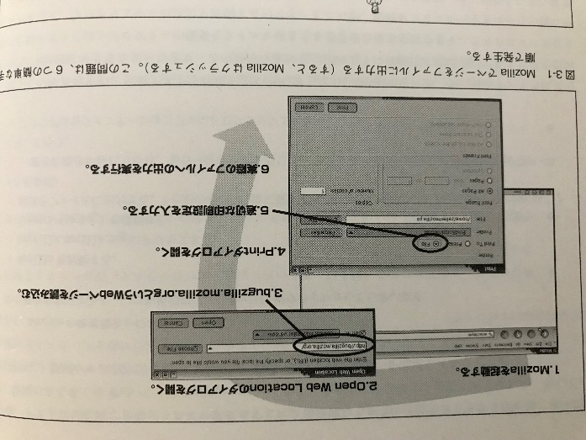
今回の障害のシミュレーション
Notes:
1.Mozillaを起動する.
2.Open Web Locationのダイアログを開く.
3.bugzilla.mozilla.orgというWebページを読み込む.
4.Printダイアログを開く.
5.適切な印刷設定を入力する.
6.実際のファイルへの出力を実行する.
しかしこの操作を再現する際には, 動作をアプリケーションと同期して行わなければならない. （ダイアログがポップアップする前に, 勝手にダイアログ内のボタンを押してはいけない. 同じことが2回目のファイル出力の際にも言える.）つまりユーザの動作を再現する場合, プログラムに入力するだけでなく入力の結果として得られる出力を解釈する必要もある.

Slide 12
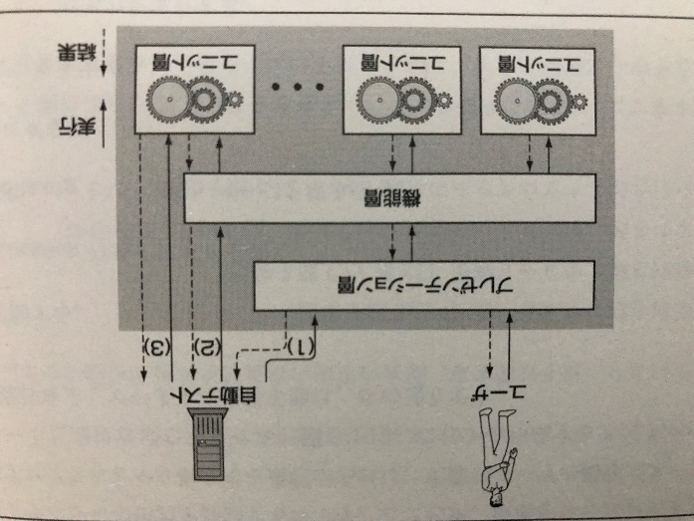
典型的な3つの層に分類
Notes:
このような労力はテストの制御と出力の評価がより簡単に自動化できる別のインタフェースを選べば省ける.
プログラムを典型的な3つの層に分類
・プレゼンテーション層：プログラムとユーザ（またはプログラムの環境を構成するあらゆるもの）間で行われる対話型操作を処理
・機能層：プログラムの実際の機能をカプセル化する. また個々のプレゼンテーション層からは独立している.
・ユニット層：プログラムの機能を複数のユニットに分割. ユニットが協調して全体の機能を作り出す.

Slide 13

3. 3種類の層でのテスト

Slide 14
プレゼンテーション層のテスト
プログラムへの入力をシミュレートしプログラムからの出力を監視
利点：
・プレゼンテーション層のテストではどのようなプログラムが対象であっても, ユーザの振る舞いをシミュレートし自動化することができる
Notes:
プレゼンテーション層のテスト：プログラムへの入力をシミュレートし, プログラムからの出力を監視する. この動作は入出力の種類に応じて複数の抽象的なレベル（抽象化レベル）で行われる. 抽象化レベルが上がるほど実装の詳細部分は抽象化され, プログラムとの対話操作を容易にシミュレートできる. ただし障害を引き起こしている原因（実装）の詳細部分も抽象化されてしまう恐れがある.
プレゼンテーション層のテストではどのようなプログラムが対象であっても, ユーザの振る舞いをシミュレートし自動化することができる. しかしプレゼンテーション層で問題が発生した場合やプレゼンテーション層以下の層にアクセスができない場合に限って用いるべきである.

Slide 15
機能層のテスト
自動化用に設計されたインタフェースがプログラムで提供されていれば便利
利点：
・一般にテスト結果の収集と評価が簡単に行える
・ 人間向けに設計されたプレゼンテーション層でのテストが難しい場合でも問題はない
Notes:
機能層のテスト：自動化用に設計されたインタフェース, より一般的には何らかのシステムとの相互接続のために設計されたインタフェースがプログラムで提供されていれば, ユーザとの対話型操作をシミュレートするよりもより便利になる.
一般にテスト結果の収集と評価が簡単に行えることが機能層でテストする大きな利点である. 人間向けに設計されたプレゼンテーション層でのテストが難しい場合でも問題はない.

Slide 16
ユニット層のテスト
ここではプログラム全体ではなく特定のユニットだけを自動実行することを考える
利点：
・簡単に自動化できる
最近はこのユニット層でのテストが注目されている
Notes:
ユニット層のテスト：ある程度の規模のプログラムは, サブプログラム・関数・ライブラリ・モジュールといった, 多数の独立したユニットに分解できる.
ここではプログラム全体ではなく特定のユニットだけを自動実行することを考える. この方法は簡単に自動化できるという利点がある. ただし問題が単体のユニットで起こっていなければこの方法は使用できず, またエンドユーザはユニットにはアクセスできない.

Slide 17



外科手術に例えると…
プレゼンテーション層のテスト：
実際に外科医が行う手術を見てテストする
機能層のテスト：
外科医の手術過程のマニュアルについてテストする
ユニット層のテスト：
手術過程を分離させそれぞれについてテストする
Notes:
各テストを例えると…
外科手術を受ける
プレゼンテーション層のテスト：実際に外科医が行う手術を見る.（対話型）
機能層のテスト：外科医の手術過程（インタフェース）のマニュアルについてテストする. 実際このマニュアルがしっかりとしていれば, 外科手術をしたことがない人でもできる（そんなことは絶対あり得ないが…）
ユニット層のテスト：手術過程を分離させ（ユニットに分割）, それぞれについてテストする(例えば針で縫う過程で誤りがあったならばこれをテストする. ただしこの手術の複数の過程で問題があればこのテストに意味はなく, 専門的な内容のためエンドユーザはアクセスできない)

Slide 18

4. まとめ

Slide 19
まとめ
・既知の問題を発見するためにデバッグ用テストが必要
・自動テストは実際のユーザの操作をシミュレートしなければならないため難しい
・プログラムを3つの層に分類しそれぞれにおいてテストするという方法がある

